Slide 1
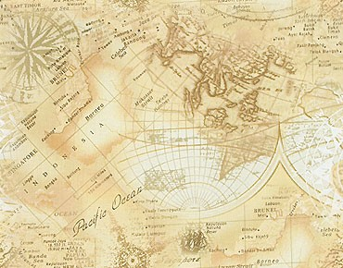
Приморье и Дальневосточная республика. Освобождение от интервентов и белых.
МКОУ «Средняя общеобразовательная
школа им.А.А.Фадеева с.Чугуевка
Чугуевского района Приморского края
Урок по истории Приморского края в 10 кл.
Разработала: учитель истории Мызник Т.Ю.

Slide 2
«Вот за эту русскую землю, на которой я сейчас стою, мы умрём, но никому её не отдадим». Сергей Лазо

Slide 3
План:
План занятия:
1. Провокации японских интервентов.
2. Необходимость образования ДВР.
3. Освобождение Приморья от интервентов и белых.
Задание на урок:
Проследите, к каким этапам Гражданской войны относятся основные военные события в Приморском крае?

Slide 4
Основные этапы Гражданской войны в России:
I этап (январь-ноябрь 1918г.): начало полномасштабной Гражданской войны;
II этап (ноябрь 1918г. – март 1919г.): усиление военного противостояния красных и белых, активизация интервенции;
III этап (март 1919г. – март 1920г.) разгром основных сил белых, эвакуация основных сил иностранных войск;
IV этап (апрель – ноябрь 1920г.): война с Польшей, разгром армии генерала П.Н.Врангеля
V этап (1921-1922гг.): завершение Гражданской войны на окраинах России.

Slide 5
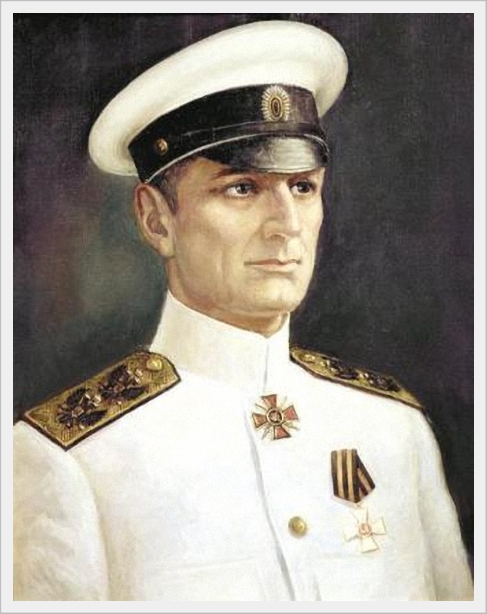
1.Провокации японских интервентов
В конце мая 1918г. советская власть была свергнута в Западной Сибири; Дальний Восток и Приморье оказались отрезанными от Советской России. Была установлена власть адмирала А.В.Колчака, который сотрудничал с иностранными державами.

Slide 6
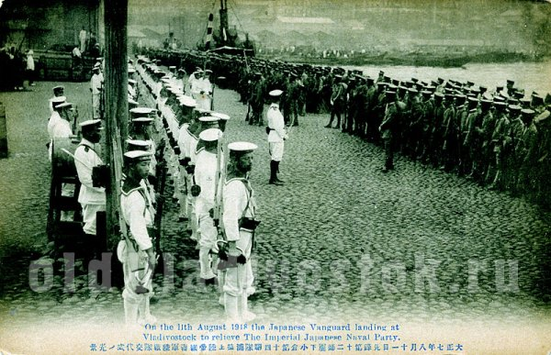
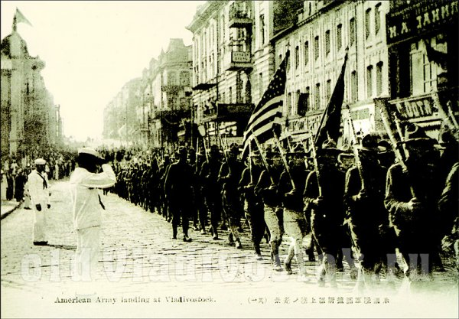
Владивосток, 11 августа 1918 года, японские войска прибыли во Владивосток
Десант американской армии во Владивостоке

Slide 7
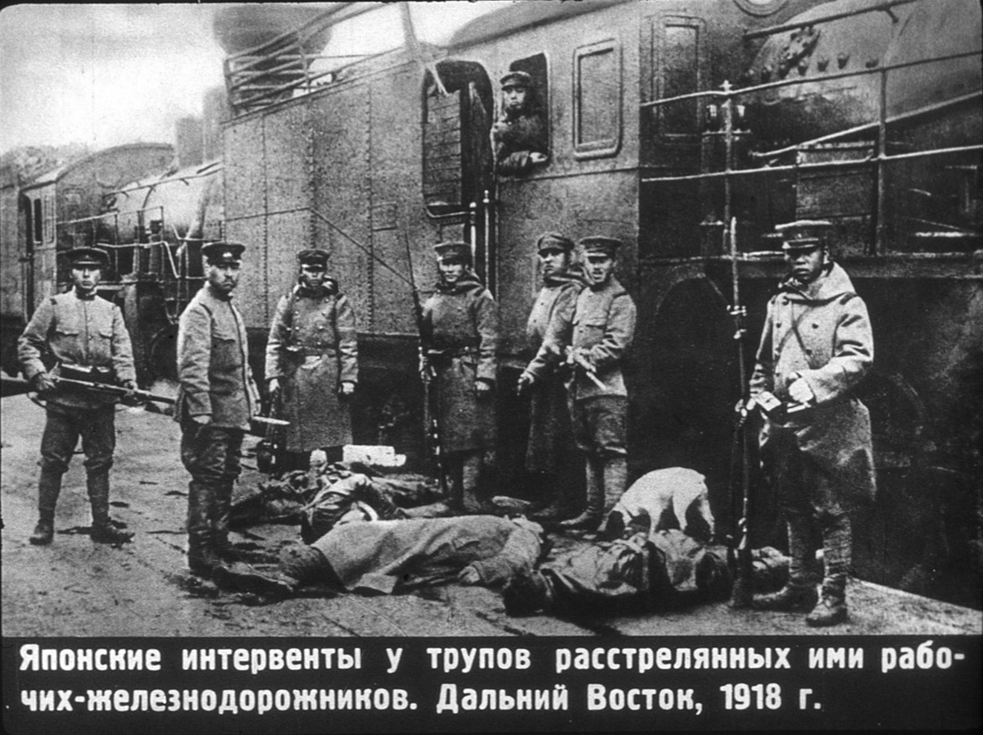

Slide 8
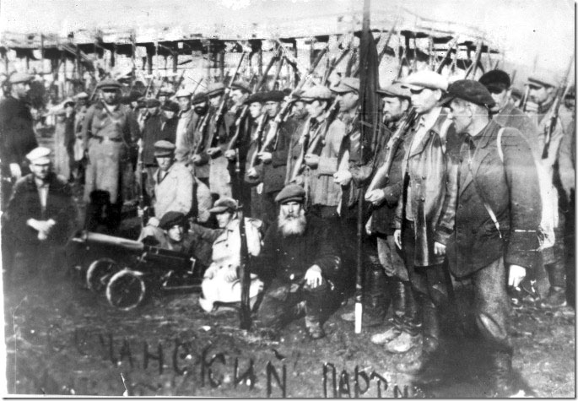
1.Провокации японских интервентов
Стали формироваться партизанские отряды (более 3 тыс.чел.). Именно партизаны - основная военная сила, осуществившая 31 января 1920г. антиколчаковский переворот во Владивостоке.
Партизаны Сучана
(ныне г.Партизанск)
1920г.

Slide 9
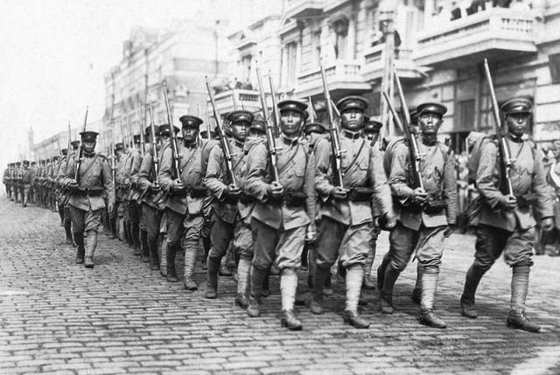

1.Провокации японских интервентов
Задание: самостоятельно прочитать текст, выбрать и записать в тетрадь факты, иллюстрирующие действия японцев.
Отряды японских интервентов во Владивостоке

Slide 10
1.Провокации японских интервентов
Задание: самостоятельно прочитать текст, выбрать и записать в тетрадь факты, иллюстрирующие действия японцев.
Ответ. Факты:
11- 12 марта 1920 г. японцы напали на партизан в Николаевске-на-Амуре, но были разгромлены. Япония оккупировала Северный Сахалин и низовья Амура.
К 9 апреля 1920г. разработан проект соглашения о принципах взаимоотношений Приморского правительства и японского военного командования.

Slide 11
1.Провокации японских интервентов
Факты:
4- 5 апреля, японцы разгромили гарнизон Владивостока, захватили суда Сибирской военной флотилии, обстреляли здание Приморского правительства.
Японцами были убиты члены Военного совета С.Г.Лазо, А.Н.Луцкий и В.М. Сибирцев, командующий никольск-уссурийскими войсками А.В.Андреев, командиры отрядов в Раздольном...
В боях от Никольска-Уссурийского до Хабаровска интервенты оттеснили революционные войска на север.

Slide 12
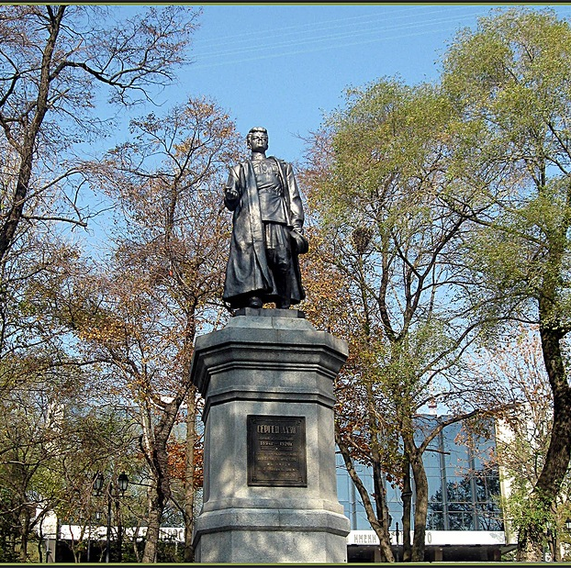
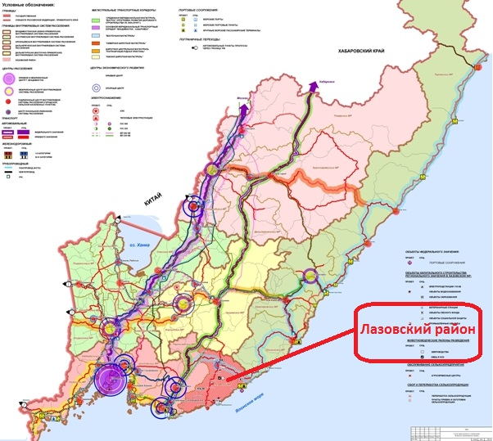
1.Провокации японских интервентов
Сергей Георгиевич Лазо (1894 – 1920)— русский дворянин, офицер русской императорской армии, в период распада Российской империи — советский военачальник и государственный деятель.
Памятник Сергею Лазо
в г. Владивостоке.
Открыт 12 августа 1945 года.
Карта Приморского края.

Slide 13
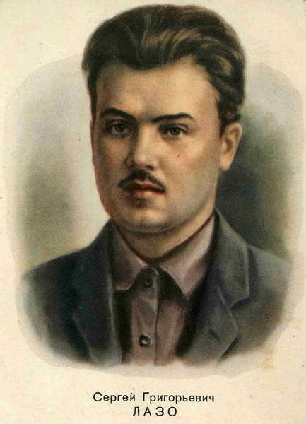
1.Провокации японских интервентов
Сергей Лазо в 1919г. избран командующим всеми партизанскими отрядами в Приморском крае. После свержения белогвардейской власти в крае С. Г. Лазо возглавил Военный совет Временного правительства Приморской земской управы и являлся членом Дальневосточного крайкома РКП (б)

Slide 14
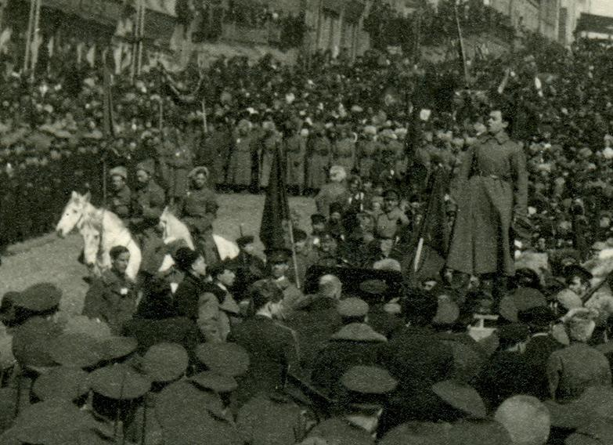
1.Провокации японских интервентов
Выступление С. Лазо на митинге во Владивостоке, посвящённом 3-й годовщине революции, 12марта1920г.

Slide 15
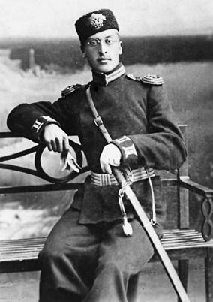
1.Провокации японских интервентов
В ночь на 5 апреля японские войска начали разгром всех гарнизонов революционных войск в Приморье. Они захватили членов Военного совета Приморья
С. Г. Лазо,
А. Н. Луцкого,
В. М. Сибирцева.

Slide 16
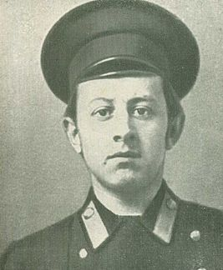
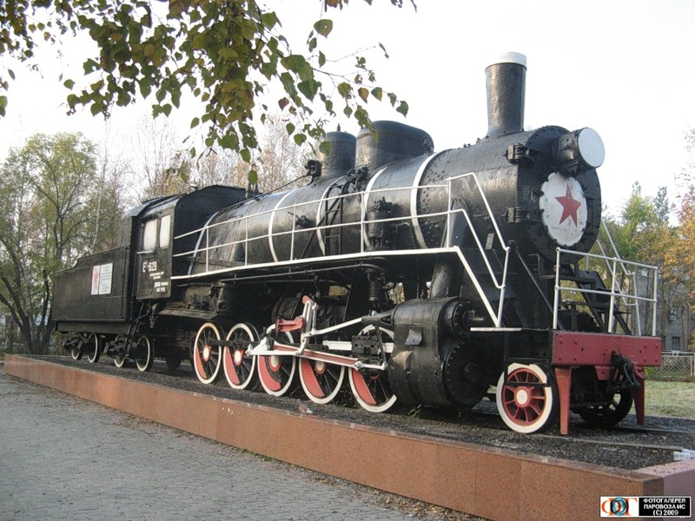
1.Провокации японских интервентов
Затем интервенты якобы выдали С.Лазо, А.Луцкого и В.Сибирцева белогвардейской банде есаула Бочкарёва.
Паровоз-памятник Ел-629, г. Уссурийск, фото М.Иванцова 2008г.
Всеволод Михайлович Сибирцев

Slide 17
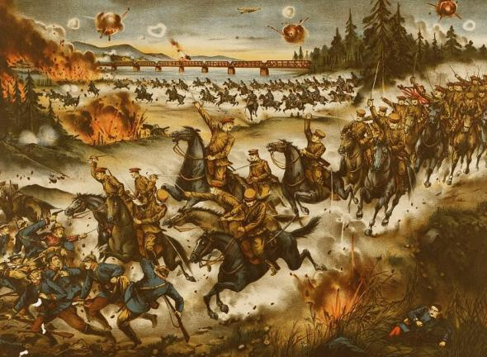
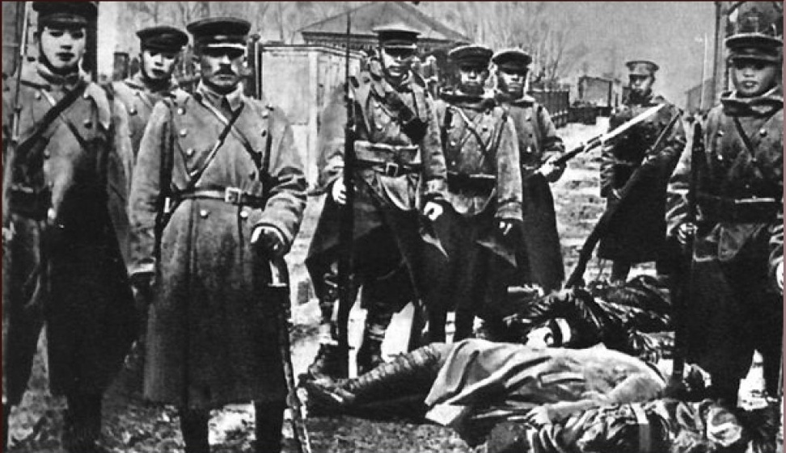
1.Провокации японских интервентов
Бои развернулись от Никольска-Уссурийского до Хабаровска.
В боях погибло около 7 тыс. бойцов и мирных жителей.
Японские войска в Приморье. 1918—1919 года.
Японская кавалерия под Хабаровском атакует противника.

Slide 18

Закрепление:
Каким образом японские интервенты установили влияние в Приморском крае?

Slide 19
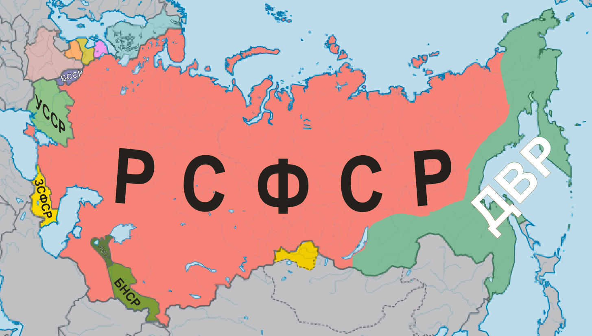
2. Необходимость образования ДВР
6 апреля 1920г. было провозглашено создание ДВР, её власть распространялась на всё Забайкалье и Дальний Восток.
Первым председателем Правительства ДВР стал А.М.Краснощёков, Приморское областное управление возглавил В.Г.Антонов.
Россия в 1922 году

Slide 20
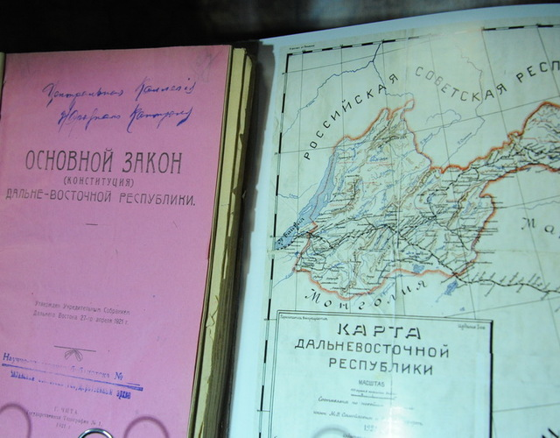
2. Необходимость образования ДВР
В апреле 1921 г. была принята Конституция ДВР

Slide 21
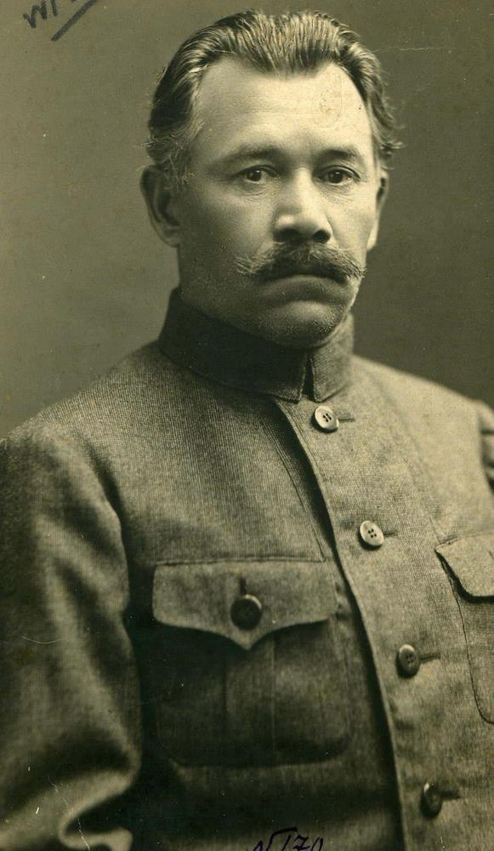
2. Необходимость образования ДВР
26-27мая 1921г. произошёл контрреволюционный переворот. Было образовано Временное правительство во главе с фабрикантом С.Д.Меркуловым
Спиридон Меркулов, Владивосток, Фото 1921-1922 года

Slide 22
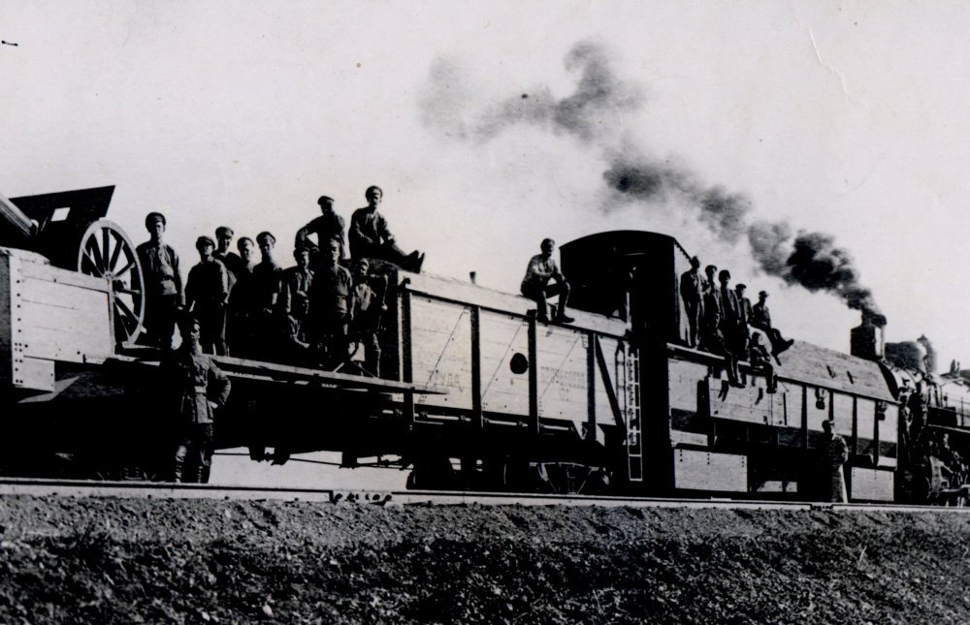
2. Необходимость образования ДВР
Москва организовала помощь ДВР: бронепоезда, денежные средства, командный состав.
Бронепоезд НРА (Народно-революционной армии)

Slide 23
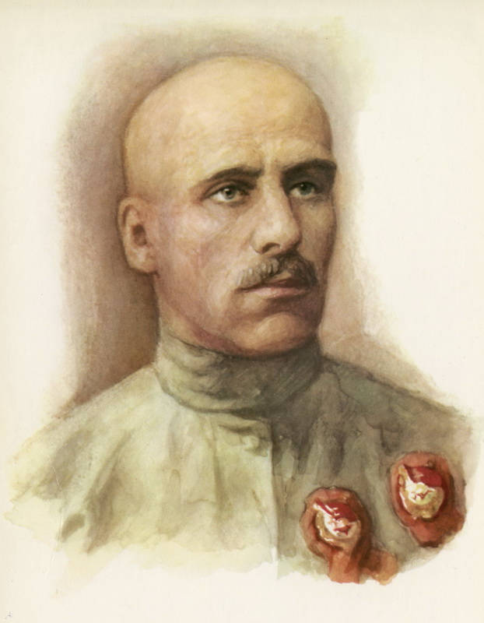
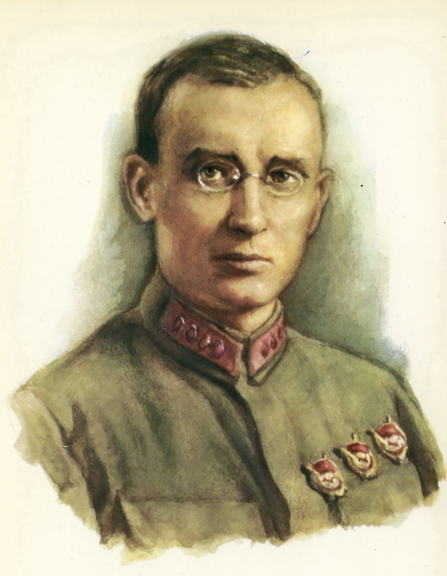
2. Необходимость образования ДВР
Главнокомандующие НРА:
БЛЮХЕР ВАСИЛИЙ
КОНСТАНТИНОВИЧ (1889-1938)
УБОРЕВИЧ ИЕРОНИМ ПЕТРОВИЧ (1896-1937)

Slide 24
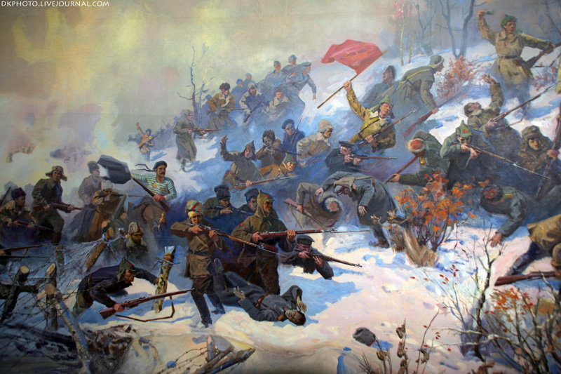
2. Необходимость образования ДВР
12 февраля 1922г. в районе Волочаевки произошло решающее сражение. Белые потерпели поражение и отступили.

Slide 25

Закрепление:
Когда и почему была образована ДВР?

Slide 26
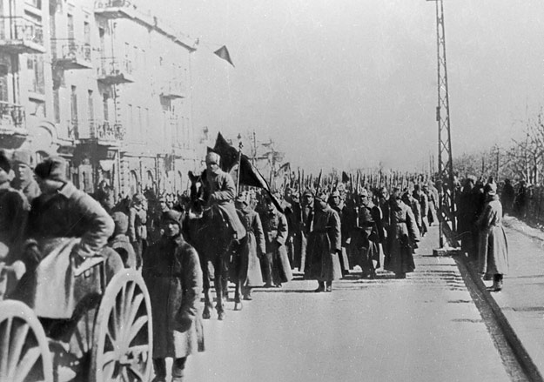
3. Освобождение Приморья от интервентов и белых.
Вывод японских войск начался в конце августа 1922г.
25 октября 1922г. войска Народно-революционной армии во главе с Уборевичем вошли во Владивосток.
Народно-революционная армия ДВР на улице Владивостока, 1922 г.

Slide 27
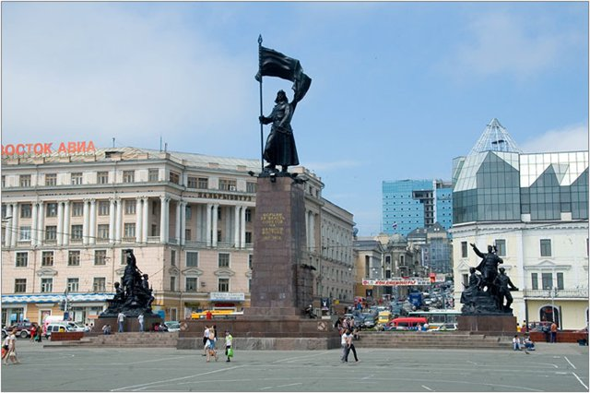
3. Освобождение Приморья от интервентов и белых.
14 ноября 1922г. Народное собрание ДВР обратилось с просьбой к ВЦИК принять Дальний Восток в состав России.
Таким образом, ДВР в качестве буфера просуществовала определенный период, выполнила свои функции, и стала частью истории.
Со взятием Владивостока на Дальнем Востоке закончилась Гражданская война и интервенция. В боях с той и другой стороны, а также от ран, голода, лишений погибло около 80 тыс. человек
Памятник воинам народно-революционной армии ДВР. Владивосток

Slide 28
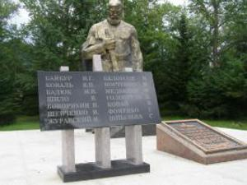
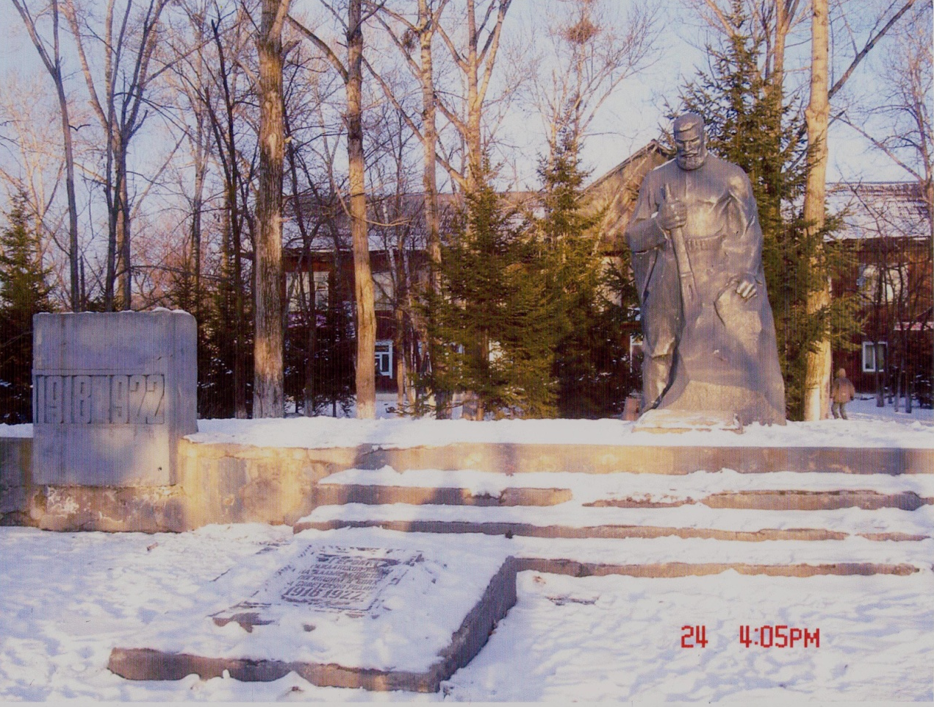
3. Освобождение Приморья от интервентов и белых.
Что Вы знаете о партизанах нашего района?
В 1919 г. во время гражданской войны были сформированы партизанский отряд и штаб самообороны (во главе —
М. Шпарийчук), командир отряда— Наум Байбур.
В 1919-1922 гг. крестьяне
Улахинской долины
поставляли продовольствие
почти всем партизанским
отрядам Приморья.
Памятник над братской могилой партизан Чугуевского района, погибших в годы Гражданской войны

Slide 29
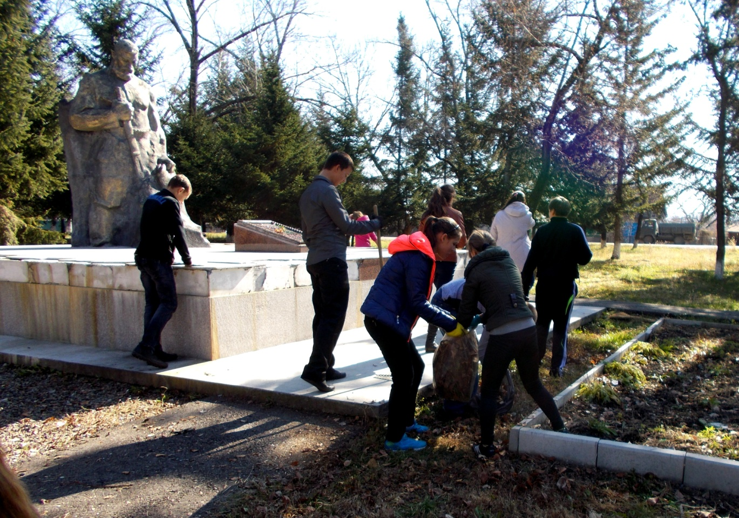
3. Освобождение Приморья от интервентов и белых.
Что Вы знаете о партизанах нашего района?
25 октября 1955 года у Дома Советов было произведено перезахоронение останков партизан, замученных интервентами и белогвардейцами в 1919 и 1924 годах, над братской
могилой был установлен
памятник.
Учащиеся школы имени А.А.Фадеева на субботнике в парке у памятника партизанам Гражданской войны. 2015г.

Slide 30
Закрепление:
1. Что способствовало освобождению Приморья от интервентов и белогвардейцев?
2. Почему была ликвидирована ДВР?

Slide 31
Подведение итогов:
К каким этапам Гражданской войны относятся основные военные события в Приморском крае?
I этап (январь-ноябрь 1918г.): начало полномасштабной Гражданской войны;
II этап (ноябрь 1918г. – март 1919г.): усиление военного противостояния красных и белых, активизация интервенции;
III этап (март 1919г. – март 1920г.) разгром основных сил белых, эвакуация основных сил иностранных войск;
IV этап (апрель – ноябрь 1920г.): война с Польшей, разгром армии генерала П.Н.Врангеля
V этап (1921-1922гг.): завершение Гражданской войны на окраинах России.

Slide 32
Подведение итогов:
К каким этапам Гражданской войны относятся основные военные события в Приморском крае?
I этап (январь-ноябрь 1918г.): начало полномасштабной Гражданской войны;
II этап (ноябрь 1918г. – март 1919г.): усиление военного противостояния красных и белых, активизация интервенции;
III этап (март 1919г. – март 1920г.) разгром основных сил белых, эвакуация основных сил иностранных войск;
IV этап (апрель – ноябрь 1920г.): война с Польшей, разгром армии генерала П.Н.Врангеля
V этап (1921-1922гг.): завершение Гражданской войны на окраинах России.

Slide 33
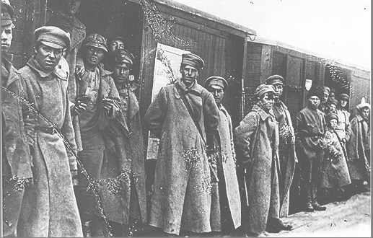
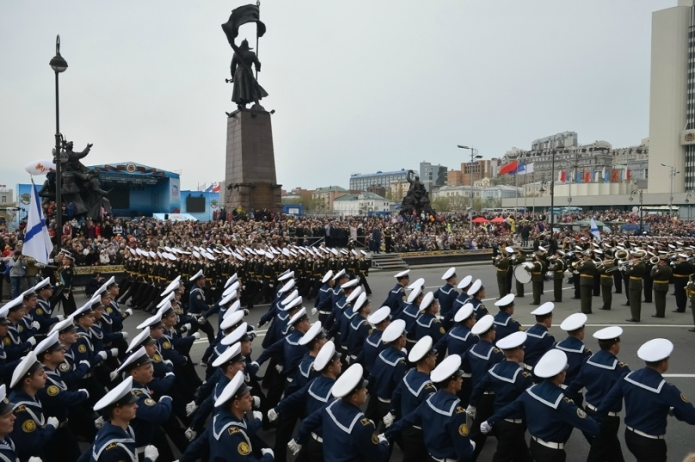
Шагнувших в бессмертие чтим имена.
Не многих тогда возвратила война.

Slide 34
Интернет-ресурсы:
https://www.google.ru/url?sa=i&rct=j&q=&esrc=s&source=images&cd=&cad=rja&uact=8&ved=0ahUKEwishN_gh6TKAhUD_SwKHTrlBT4QjRwIBw&url=http%3A%2F%2Fvmireinteresnogo.com%2Funikalnye-lyudi%2Fbelaya-gvardiya-aleksandr-vasilevich-kolchak-16-11-1874-07-2-1920-gg.html&psig=AFQjCNGzysBU5hottPbCBVv0GeEfbNyFEw&ust=1452680761704734
http://www.oldvladivostok.ru/photo/?id=2570&category=93&a=1&p=9
https://www.google.ru/url?sa=i&rct=j&q=&esrc=s&source=images&cd=&cad=rja&uact=8&ved=0ahUKEwi0mZ-ip6HKAhXhfnIKHQrsD8sQjRwIBw&url=http%3A%2F%2Ftopwar.ru%2F40986-sergey-lazo-revolyucioner-romantik.html&bvm=bv.111396085,d.bGQ&psig=AFQjCNGFqI47pbabE8KxTZVwFpVaR5fOCQ&ust=1452586139697606
http://www.kramola.info/blogs/metody-genocida/kolonialnoe-razgrablenie-ili-zabirayte-hot-kamchatku
http://nailizakon.com/fotogalereya/city16_p/partizansk/suchanskie_partizany_1920.jpg
https://www.google.ru/search?q=%D0%A1%D0%B5%D1%80%D0%B3%D0%B5%D0%B9+%D0%BB%D0%B0%D0%B7%D0%BE&newwindow=1&espv=2&biw=1422&bih=998&source=lnms&tbm=isch&sa=X&ved=0ahUKEwi9k46foaHKAhUiv3IKHaPfB64Q_AUIBigB&dpr=0.9#imgrc=ellwCR5TIqg3qM%3A
http://www.liveinternet.ru/users/falconetta/post372449840/
http://smolbattle.ru/threads/%D0%90%D1%80%D0%BC%D0%B8%D1%8F-%D0%94%D0%B0%D0%BB%D1%8C%D0%BD%D0%B5%D0%B2%D0%BE%D1%81%D1%82%D0%BE%D1%87%D0%BD%D0%BE%D0%B9-%D1%80%D0%B5%D1%81%D0%BF%D1%83%D0%B1%D0%BB%D0%B8%D0%BA%D0%B8.32298/
https://www.google.ru/url?sa=i&rct=j&q=&esrc=s&source=images&cd=&cad=rja&uact=8&ved=0ahUKEwiG7f-Jo6HKAhUi7nIKHbEjAN0QjRwIBw&url=http%3A%2F%2Fmaxpark.com%2Fcommunity%2F14%2Fcontent%2F1311117&psig=AFQjCNGD4j81_Fpi-jb4-kITDERftTfmUg&ust=1452585018701795
https://www.google.ru/url?sa=i&rct=j&q=&esrc=s&source=images&cd=&cad=rja&uact=8&ved=0ahUKEwjezuSPpKHKAhUmdXIKHcPODEoQjRwIBw&url=https%3A%2F%2Fru.wikipedia.org%2Fwiki%2F%25D0%25A1%25D0%25B8%25D0%25B1%25D0%25B8%25D1%2580%25D1%2586%25D0%25B5%25D0%25B2%2C_%25D0%2592%25D1%2581%25D0%25B5%25D0%25B2%25D0%25BE%25D0%25BB%25D0%25BE%25D0%25B4_%25D0%259C%25D0%25B8%25D1%2585%25D0%25B0%25D0%25B9%25D0%25BB%25D0%25BE%25D0%25B2%25D0%25B8%25D1%2587&psig=AFQjCNG8oK9WYOXqGD9Lp3Cq8tOQYnU57g&ust=1452585312964368
http://www.liveinternet.ru/users/dejavu57/post332455343/
https://www.google.ru/url?sa=i&rct=j&q=&esrc=s&source=images&cd=&cad=rja&uact=8&ved=0ahUKEwinm9XJqKHKAhVF1ywKHUD4CR8QjRwIBw&url=https%3A%2F%2Fru.wikipedia.org%2Fwiki%2F%25D0%2598%25D1%2581%25D1%2582%25D0%25BE%25D1%2580%25D0%25B8%25D1%258F_%25D0%259F%25D1%2580%25D0%25B8%25D0%25BC%25D0%25BE%25D1%2580%25D1%2581%25D0%25BA%25D0%25BE%25D0%25B3%25D0%25BE_%25D0%25BA%25D1%2580%25D0%25B0%25D1%258F&bvm=bv.111396085,d.bGQ&psig=AFQjCNGvtxC3r6gGQMNTTQNIyCQqZfzTwg&ust=1452586509201008
http://politobzor.net/show-65576-plan-unitarizacii-rossii.html
http://zabmedia.ru/news/62615/konstituciyu_dvr_vystavili_v_kraevom_arhive/
http://beloeprimorye.ucoz.ru/photo/vremennoe_priamurskoe_pravitelstvo/bratja_merkulovy/19
http://smolbattle.ru/threads/%D0%90%D1%80%D0%BC%D0%B8%D1%8F-%D0%94%D0%B0%D0%BB%D1%8C%D0%BD%D0%B5%D0%B2%D0%BE%D1%81%D1%82%D0%BE%D1%87%D0%BD%D0%BE%D0%B9-%D1%80%D0%B5%D1%81%D0%BF%D1%83%D0%B1%D0%BB%D0%B8%D0%BA%D0%B8.32298/
http://wberdnikov.narod.ru/photoalbum6.html
http://dkphoto.livejournal.com/218508.html?thread=11072652
http://spasskiy-dv.ru/index.php?option=com_content&view=article&id=6926:spassk-dalnii-primorskogo-kraia-v-ogne-grajdanskoi-voine-i-intervencii-1918-iul-1922-oktiabr&catid=58:history&Itemid=415

